Slide 1
NIGHTMARE
2010181042 하승표
2013182003 곽범식
2014182025 여도현

Slide 2
INDEX
연구 목적
게임소개 및 특징
개발환경
게임 방법
기술적 요소
구성원 역할 분담 및 개발 일정

Slide 3
1
연구 목적
게임개발 능력 향상과 팀 프로젝트를 경험, 졸업에서 나아가 개인 역량을 증진 시킨다.
-클라이언트
Unity3D를 활용
-서버
IOCP를 활용
-그래픽
3D MAX를 활용

Slide 4
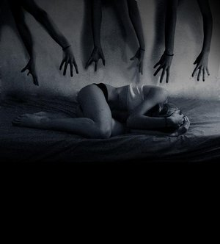
2
게임 소개 및 특징
타이틀 Nightmare
장르 퍼즐 어드벤쳐 게임
플랫폼 PC
개발환경 Unity 3D / Visual Studio / 3D MAX

Slide 5
2
게임 소개 및 특징
<시놉시스>
크리스는 수면제를 복용하지 않으면 잠을 들 수가 없다. 잦은 복용으로 수면제의 효과가 없어지자 의사에게 새로 개발중인 약을 받아왔다. 하지만 부작용으로 약을 복용할 경우 악몽을 꾸게 되는데 꿈 속에서의 상황을 벗어나지 못하면 잠에서 깨어날 수 없다.

Slide 6
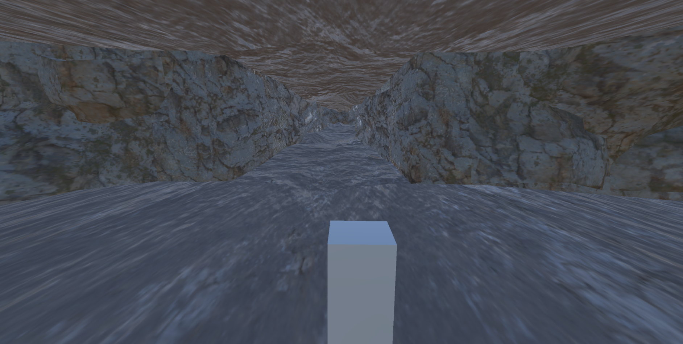
2
게임 소개 및 특징
<플레이 화면>
3인칭으로 플레이하며 플레이어는 도구, 무기 등을 활용할 수 있고 몬스터를 제거할 수 있으며 게임 컨셉의 악몽이라는 공간 속에서 탈출 조건을 만족시켜서 탈출 할 수 있다.
HP
TIME
yeodo95

Slide 7
튜토리얼1>
배경은 동굴, 플레이어의 조작법 및 간단한 소개를 위한 스테이지이다. 동굴의 끝에 도달하면 다음 단 계로 넘어간다.
튜토리얼2>
배경은 동굴 밖에 있는 산속, 산 아래에 있는 마을로 내려가야 하는데, 입구가 막혀 있다. 맵에 흩어져 있는 단서를 찾아서 특정 행동을 취하면 다음 단계로 넘어간다.
방 1>
내부는 박물관 총 3층으로 구성되어 있음. 1층에는 사진이 전시되어 있고, 2층에는 사진에 있던 작품 들이 있음. 3층으로 가려면 1층의 사진과 작품을 비교해 문제를 해결해야 한다. 3층에는 방이 두개 있 다. 1번 방 가운데에 체스판이 있다. 2번 방은 실물 크기의 체스판이 있다. 두 체스판의 말을 동일하게 만들면 문제 해결.
전시되어 있는 사진이나 작품에서 단서를 얻어서 층을 올라가 최종 단서를 얻는다.
방 2>
벽면이 거울인 미로, 출구를 찾아서 나간다. 미로의 끝에 단서가 존재한다.
방 3>
내부에는 몬스터가 있다. 시간 간격을 두고 불이 꺼진다. 불이 꺼졌을 경우에만 움직일 수 있다. 만약 불이 켜졌을 때 움직이면 공격당한다. 몬스터에게 접근해서 단서를 획득한다.
주인공의 방>
방문을 열어 자신의 육체가 누워있는 침대에 누우면 꿈에서 탈출.
2
게임 소개 및 특징
<스테이지 구성>

Slide 8
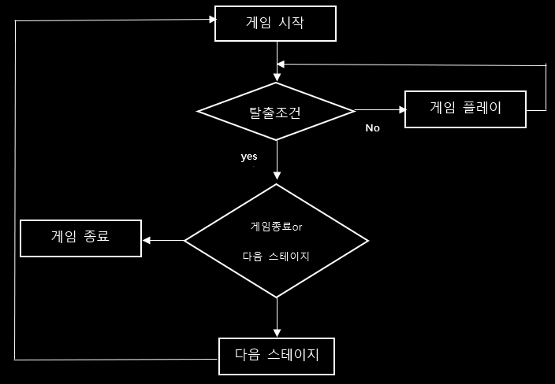
3
게임 방법
<게임 흐름도>
yeodo95

Slide 9

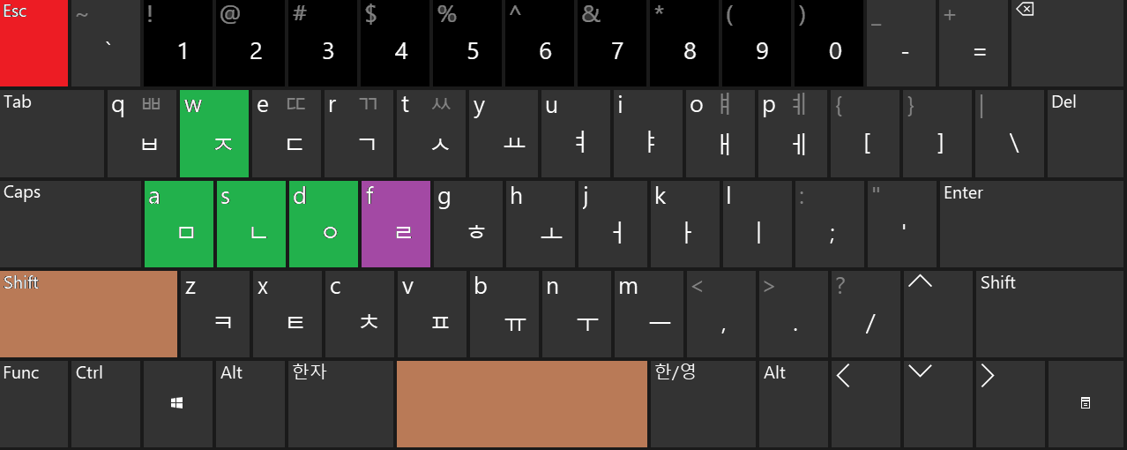
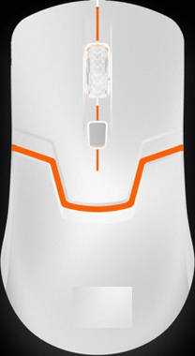
ㅍ
3
게임 방법
<조작법>
메뉴
yeodo95
특수 키
점프
공격 / 행동
줍기
방향키
(상하좌우)
특수 키 : 기존 동작의 상위 동작 ( 예: Shift + W 앞으로 달려가기 )

Slide 10
4
기술적 요소 및 중점 연구분야
클라이언트
키보드 입력을 통한 캐릭터 이동 및 애니메이션 구현.
마우스 입력을 통한 공격 및 카메라,캐릭터 회전 구현.
승리 조건이 만족되었을 시 다음 스테이지 진행 여부 구현.
UI는 게임의 시작전에는 플레이, 옵션, 설정 등을 구성하며 게임 플레이시 플레이어의 HP, 미니 맵, 시간, 등을 표시하고 인벤토리 안에 존재하는 아이템에 마우스에 커서를 가져가면 설명 표시.
서버
2인 멀티 플레이를 위하여 서버를 구성한다.
서버는 IOCP를 이용하여 멀티 플레이를 가능하게 한다.
유저 간 충돌체크 , 맵 배치, 더미 클라이언트를 붙여서 서버 부하 테스트.
그래픽
메인 캐릭터 및 몬스터, 아이템 모델링.
각 스테이지의 건물 및 맵 구성 환경을 모델링.
애니메이션 동작을 구현.

Slide 11
5
구성원 역할 분담 및 개발 일정
역할
그래픽(하승표)
캐릭터, 맵 모델링
캐릭터 애니메이션 제작
클라이언트(여도현)
프레임워크 설계 및 구현
캐릭터 조작
서버(곽범식)
게임 네트워크 및 서버 동기화
충돌체크 구현

Slide 12
5
구성원 역할 분담 및 개발 일정
개발일정 | 1월 | 2월 | 3월 | 4월 | 5월 | 6월 | 7월 | 8월
게임 프레임워크 |  |  |  |  |  |  | 테스트 및 버그 수정
네트워크 프레임워크
A.I 및 캐릭터 조작
캐릭터 아이템 모델링
맵 모델링
충돌처리
애니메이션 구현
서버 동기화
UI
하승표 | 곽범식 | 여도현

Slide 13
Thank You

